Slide 1
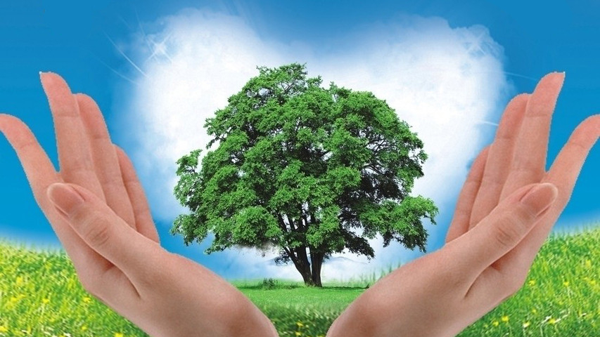
Природа – дом, в котором живет человек лихачёв Д.С.
«Доброе отношение к природе»

Slide 2


Slide 3
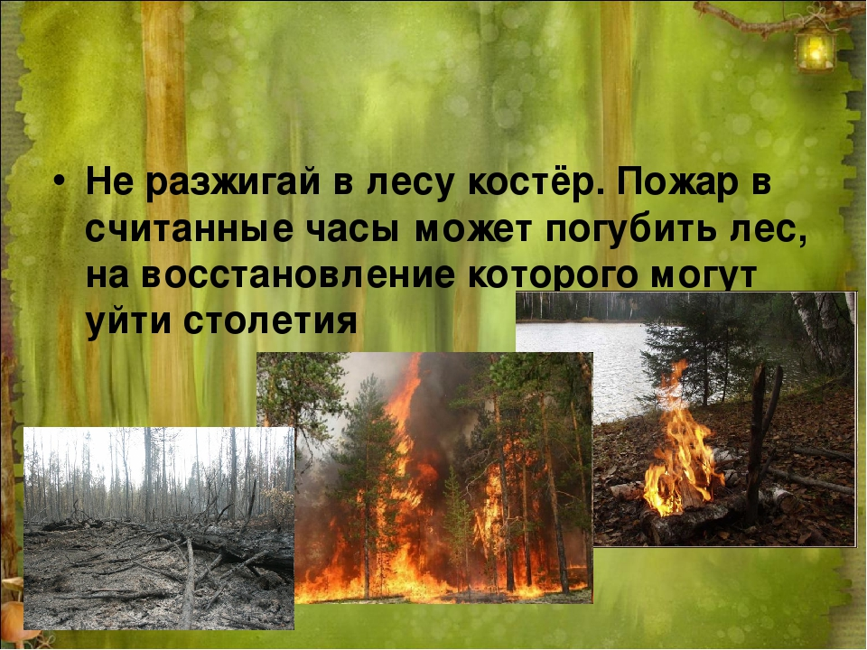

Slide 4


Slide 5
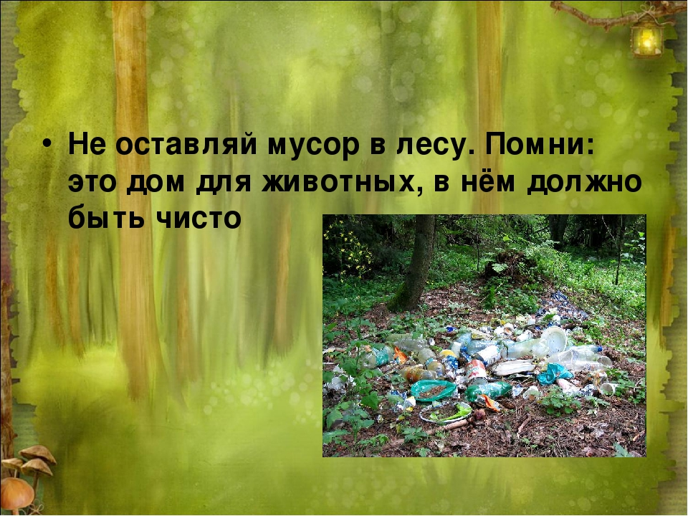

Slide 6
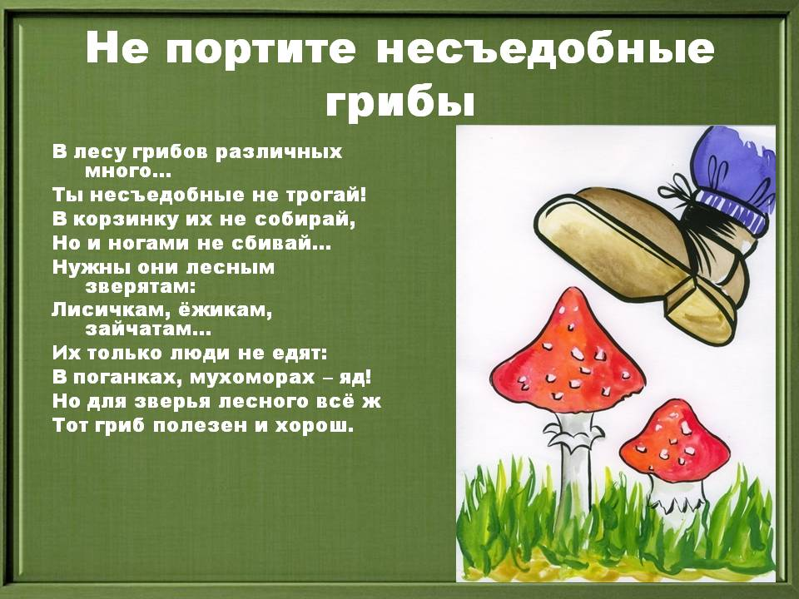

Slide 7


Slide 8


